Slide 1

Face and eye Detection Using Opencv and Python3
Disusun Oleh:
M. Kizbudin(53417413)
Nanda Tri Setyadi(54417423)
Veri Irfan(56417079)

Slide 2
Latar belakang
Seiring dengan berkembangnya teknologi, maka pengaplikasian deteksi wajah mengalami pengembangan yang sangat cepat dan semakin banyak digunakan, contohnya untuk sistem keamanan, absensi dan lainnya. Deteksi wajah (face detection) merupakan salah satu tahap awal yang sangat penting sebelum dilakukan proses pengenalan wajah (face recognition)[1]. Sistem pengenalan wajah akan digunakan untuk membandingkan citra wajah masukan dengan suatu kumpulan wajah sehingga dapat mengenali mana wajah yang paling cocok dengan citra wajah tersebut.

Slide 3
Tujuan
Tujuan dari pembuatan tugas akhir praktikum Pengantar Kecerdasan Buatan ini adalah untuk membandingkan wajah dengan mata

Slide 4
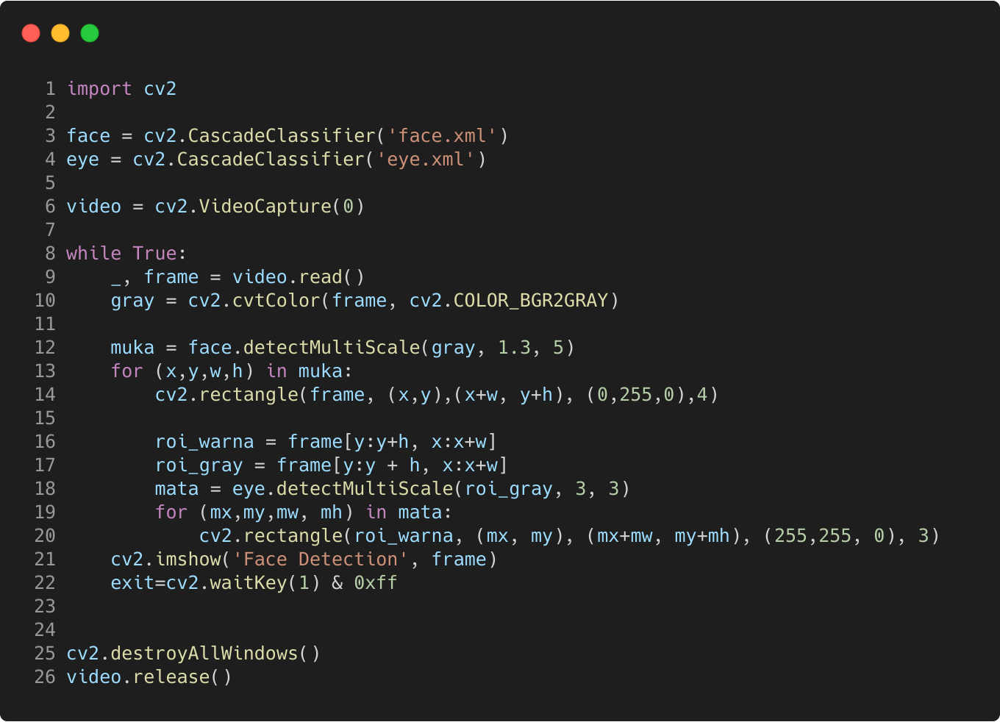
Penjelasan Program

Slide 5
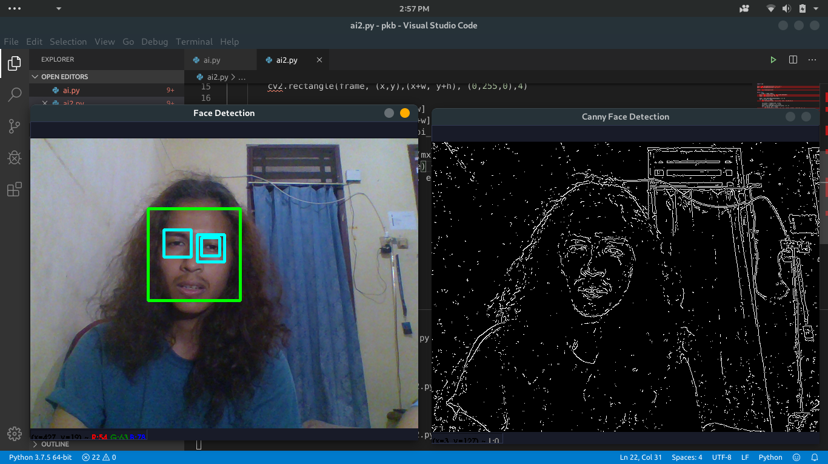
Penjelasan Program

